Slide 1
원주 1주차 진행 상황

Slide 2
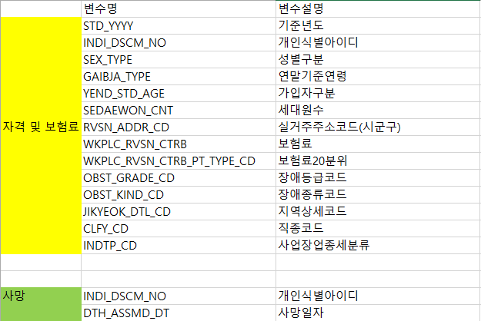
표본 DB와의 차이점
1.사망 원인의 부재

Slide 3
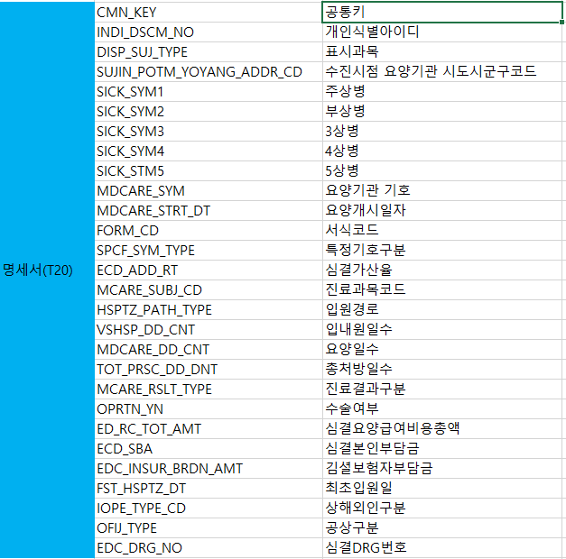
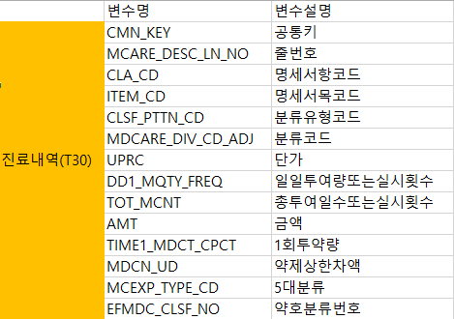
표본 DB와의 차이점
2. T30 table에 개인ID 부재
3. T30 table에 개시일자 부재
-> 청구번호로 T20,T30 연결
Notes:
이로인해
V005환자들의 모든 청구번호 추출 후, 이 청구번호를 T30에서 뽑아낸다 해도 추출한 T30의 청구번호들의 ID를 알 수 없음 (한명 한명 추출하면 알 수 있긴 함)

Slide 4
데이터 병합
-t20 table 병합
4억행
-t30 table은 연도 별로 병합
34억 행가량

Slide 5
데이터 추출
1.연도별 t30 table에서 R3280및 그 이하의 코드가 기입된 행을 추출후 병합
2.CMN_KEY(청구번호)가 중복된 경우를 제거
-18842행
3.T20 table에서 해당 청구번호가 기입된 행을 추출
-20457행
4. 위의 20457행에서 CMN_KEY(청구번호)가 중복된 경우를 제거
-18842행

Slide 6
데이터 추출
5. T20의 R3280이 기입된 18842행에서 개인식별아이디가 2번이상 나온 환자 제거
-18315행
18842-18315 =527
짝수가 아님
R3280 코드가 3번 이상 기입된 환자가 존재
Notes:
우선 이부분에서, 개인ID가 2번 제거하는 것이 아니라, 3번 나온사람이 있는 지, 2번나온 사람은 몇명읹, 2번이 나왔다면 이들의 수술받은 날의 차이는 얼마나 되는 지를 알아오라고 하셨습니다.

Slide 7
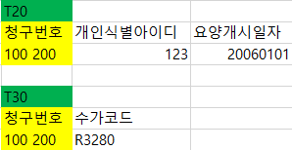
데이터 추출
6. T20 table의 18315명(R3280이 2002~2016사이에 한번만 나온 사람) 중
2005년 01월 01일 이후 R3280이 처음 기입된 환자 조회
16611명

Slide 8
데이터 추출
7. 16611명 중 V005가 존재하는 환자
-16464명
8. 16464명 중 첫 V005가 2005년 이후 존재하는 환자
-15771명
즉, R3280과 V005가 모두 2005년 이후 처음 등장한 환자
(재이식 환자를 제거하기 위해선 개개인 별로 R3280 특정 기간 이전 V005가 존재하는 경우 제외 해야함)
Notes:
1.여기선, 16611명의 모든 T20 table의 자료를 다시 가지고 와서 조회.
2,R3280이전에 V005가 나오는 경우가 종종 있어서, 신이식 수술을 200501에 수술을 받은 사람들 중, V005가 R3280보다 먼저 나왔다면 제외가 되었을 것입니다.
이 부분은, 신이식 수술 받기전 3년 까지의 데이터를 개개인 별로 뽑아내는 코드를 돌리고 왔기 때문에 R3280 특정 시간 이전에 V005가 나온 환자를 다시 제거 할 수도 있습니다.

Slide 9
데이터 추출
9. T20에서 V005가 존재하는 행 추출
-37861행
10. 2005년 이후 V005가 처음 기입된 환자 추출
-27721명
11. 이들 중, 앞서 구한 R3280이 기입된 환자
-15685명
(2005년 이후 R3280 및 V005가 존재했던 환자와 개인식별ID가 동일한 사람)
Notes:
앞서 말햇듯이, T30에 개인식별아이디가 없기 때문에 정확한 교집합을 구할 수 가 없습니다. 그래서 수치가 약간 차이가 나는 것 같습니다.
그리고 R3280이 있는

Slide 10
데이터 추출
R3280_2005
V005
V005
V005_2005
16611명
37861명
V005_2005
V005_R3280
16464명
27721명
15771명
15685명
해당 R3280은 R3280이 2002~2016에서 한번만 나온 대상에서 해당 R3280이 2005이후 나온 환자
해당 V005는 2002~2016사이 V005가 기입된 환자 수
Notes:
앞서 말햇듯이, T30에 개인식별아이디가 없기 때문에 정확한 교집합을 구할 수 가 없습니다. 굳이 정확히 다시 확인을 하고 싶으면 뒤와 같은 작업을 할 수는 있습니다 .

Slide 11
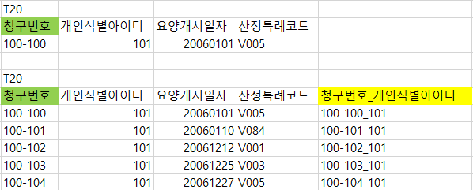
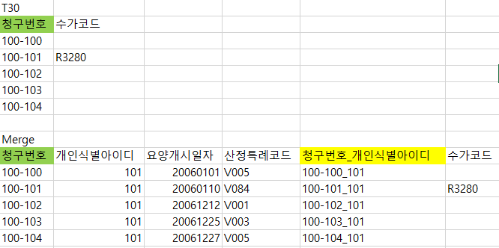
데이터 추출
Notes:
사실 처음에 원주에서 작업할때는 급한 마음에 이렇게 해야겠다는 생각이 나질 않았습니다..그런데 생각해보니까 이렇게 할 수 있었습니다 .
아마 위와 같이 해도 거의 유사한 수치가 나올 것입니다. 아마 거의 똑같을 것입니다.. 제 생각엔 많이 차이 나야.. 10명?
V005

Slide 12
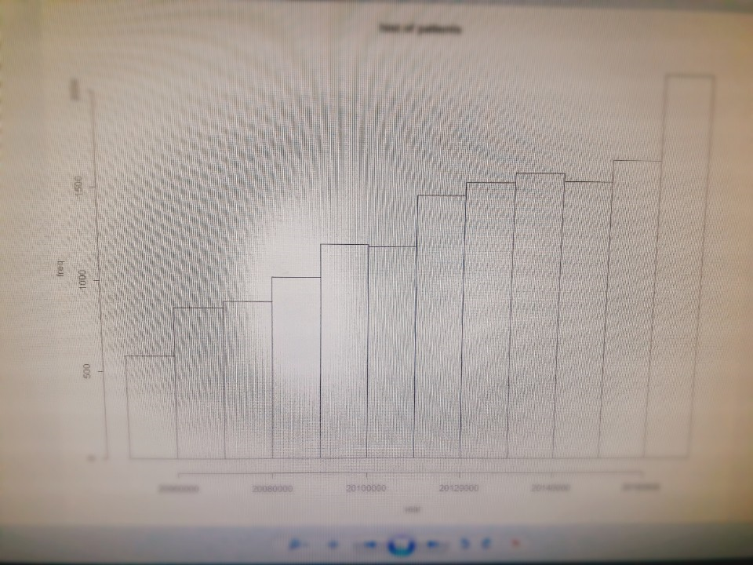
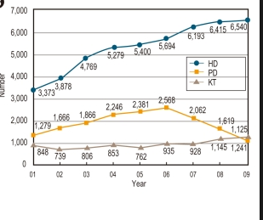
Characteristic
2005 : 500명 가량
2011 : 1000명가량
2016 : 2000명 가량
Notes:
앞서 말햇듯이, T30에 개인식별아이디가 없기 때문에 정확한 교집합을 구할 수 가 없습니다. 그래서 수치가 약간 차이가 나는 것 같습니다.
그리고 R3280이 있는

Slide 13
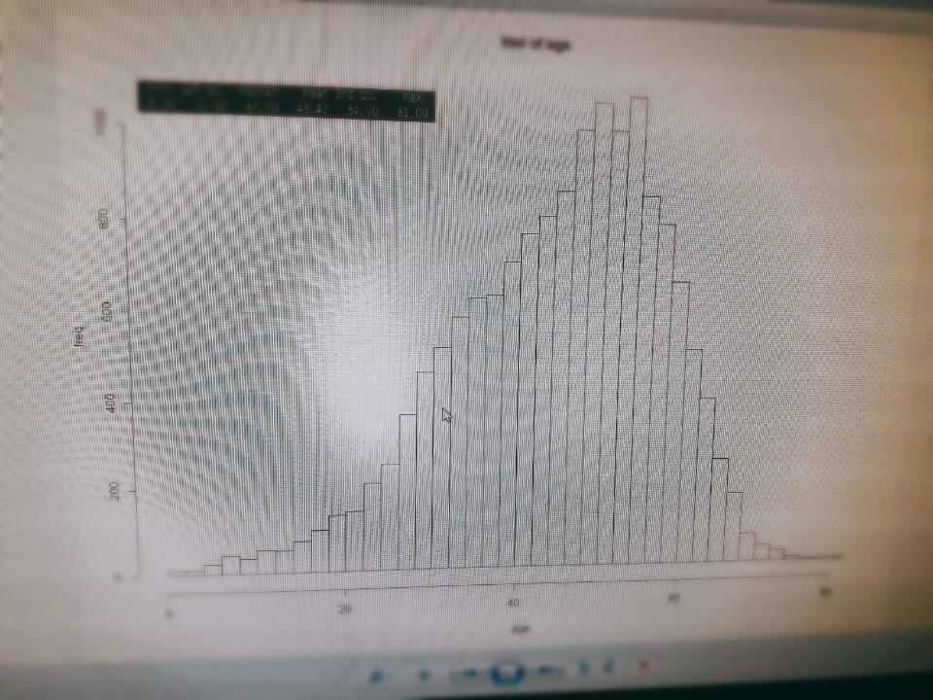
Characteristic
1.Min : 1
2.1st quantile : 37
3. Median : 47
4. Mean : 45
5.3rd quantile : 54
6.Max : 81
Notes:
앞서 말햇듯이, T30에 개인식별아이디가 없기 때문에 정확한 교집합을 구할 수 가 없습니다. 그래서 수치가 약간 차이가 나는 것 같습니다.
그리고 R3280이 있는

Slide 14
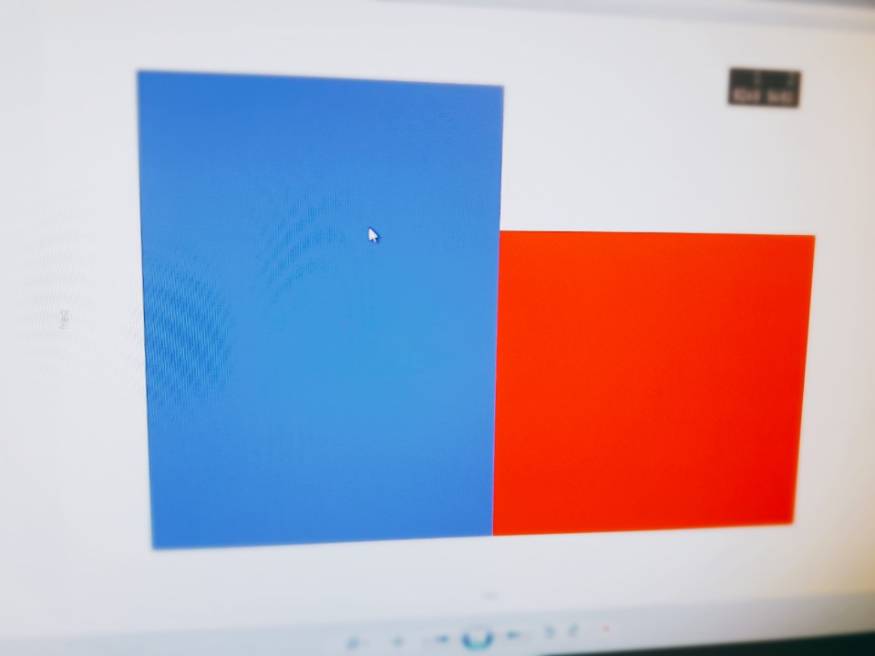
Characteristic
1.남자 : 9000명 가량
2. 여자 : 6000명가량
Notes:
앞서 말햇듯이, T30에 개인식별아이디가 없기 때문에 정확한 교집합을 구할 수 가 없습니다. 그래서 수치가 약간 차이가 나는 것 같습니다.
그리고 R3280이 있는

